Slide 1
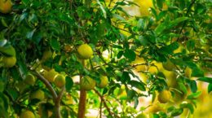
Árbol de limón
CITRUS LIMON
Árbol de limón
CITRUS LIMON

